Slide 1

小数加减法（2）
R·四年级下册

Slide 2


导入新课
算一算
4.85+1.95= 7.85-5.68=
7.32+2.45= 5.92-4.39=
6.8
2.17
9.77
1.53
今天我们继续学习小数加减法。

Slide 3
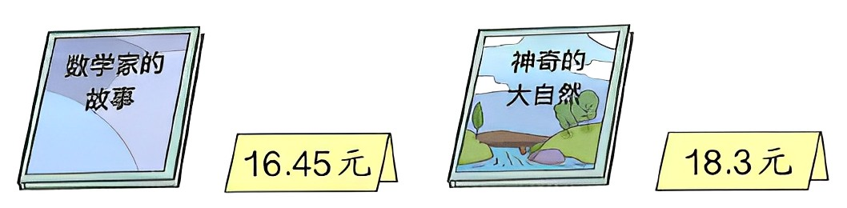

自主探究
从图中你知道了哪些数学信息?你能提出哪些数学问题?

Slide 4



小林买了这两本书，一共花了多少钱？
16.45+18.3
《数学家的故事》比《神奇的大自然》便宜多少钱？
18.3-16.45

Slide 5



16.45+18.3
=34.75（元）
1 6. 4 5
1 6 . 4 5
可根据小数的性质，在百分位上添“0”再计算。
我是这样做的。
1 8 . 3
+
1 8. 3
+
0
1
1
3
4
1 8. 2 8
.
7
5
观
察
这种做法对吗？为什么？
答：一共花了34.75元。
不对，小数点必须对齐，相同数位相加。

Slide 6

《数学家的故事》比《神奇的大自然》
便宜多少钱？
18.3-16.45
=1.85（元）
.
.
1 8 . 3
0
百分位怎样减？
-
1 6 . 4 5
.
1
8
5
答：《数学家的故事》比《神奇的大自然》便宜1.85元。

Slide 7
归纳概括计算小数加减法的一般方法
(1)小数点对齐，也就是相同数位对齐；
(2)从低位算起，按整数加减法的计算方法 进行计算。得数点上小数点，与横线上方的小数点对齐。
(3)得数的小数部分末尾有0的，一般要根据小数的性质把0去掉。

Slide 8
巩固练习
1.计算下面各题并验算。
【选自教材P70 做一做】
12+0.5=
12.5
12.56+5.8=
18.36
验算：
验算：
1 2
1 2 . 5
1 2 . 5 6
1 8 . 3 6
+ 0 . 5
– 0 . 5
+ 5 . 8
– 5 . 8
1 2
5
1 2 . 0
1
8
.
1 2 . 5 6
.
3
6

Slide 9
113.04+7.8=
120.84
26.2
27-0.8=
验算：
验算：
.
1 1 3 . 0 4
1 2 0 . 8 4
2 7
2 6 . 2
+ 7 . 8
– 7 . 8
– 0 . 8
+ 0 . 8
1
1
2
0
.
8
4
1 1 3 . 0 4
2
6
.
2
2 7 . 0

Slide 10
16.4-3.2=
13.2
0.12
0.3-0.18=
验算：
验算：
.
1 6 . 4
1 3 . 2
0 . 3 0
0 . 1 2
– 3 . 2
+ 3 . 2
– 0 . 1 8
+ 0 . 1 8
1
3
.
2
1 6 . 4
0
.
1
2
0 . 3 0

Slide 11
【选自教材P71 练习十七 第5题】
2.
1.37
8.95
10.32
6.52
3.44
3.08
9.8
+
=
16.08
-
=
6.28
62
17.7
44.3
14.5
5.74
20.24
0.70
0.25
0.45

Slide 12
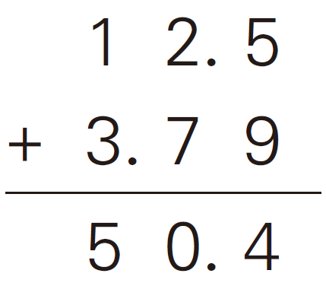
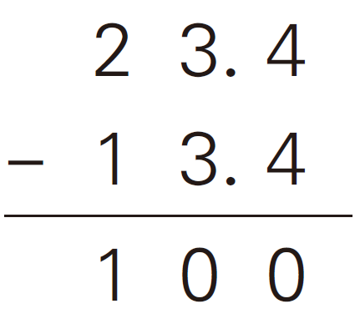
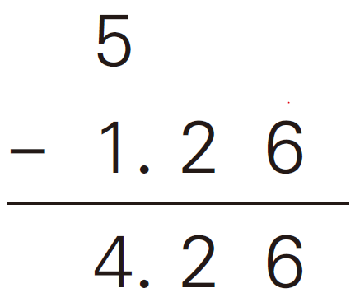
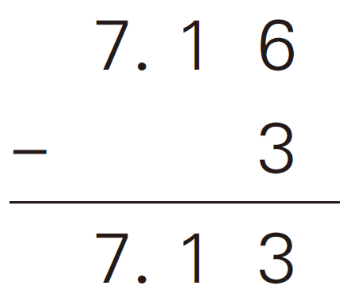
【选自教材P72 练习十七 第6题】
3.下面的计算正确吗？把错误的改正确。
12 . 5
23 . 4
5 . 0 0
7 . 1 6
+ 3 . 7 9
- 13 . 4
- 1 . 2 6
- 3
1 6 . 2 9
10 . 0
3 . 7 4
4 . 1 6

Slide 13
4.用小数计算下面各题。
【选自教材P72 练习十七 第7题】
5元6角2分+3元零9分
5.62元+3.09元=8.71元
1t30kg+980kg
1.03t+0.98t=2.01t
4m35cm+5m70cm
4.35m+5.7m=10.05m
10kg-4kg800g
10kg-4.8kg=5.2kg
4km800m-3km50m
4.8km-3.05km=1.75km
6km-2km860m
6km-2.86km=3.14km

Slide 14
【选自教材P72 练习十七 第9题】
5.一些女子田径项目的中国纪录和世界纪录（截至2021年8月）如下表，它们各相差多少？
项目 | 跳高 | 跳远 | 铅球 | 铁饼 | 标枪 | 100m
中国纪录 | 1.97m | 7.01m | 21.76m | 71.68m | 67.98m | 10.79秒
世界纪录 | 2.09m | 7.52m | 22.63m | 76.80m | 72.28m | 10.49秒
2.09-1.97=0.12(m) 7.52-7.01=0.51(m)
22.63-21.76=0.87(m) 76.80-71.68=5.12(m)
72.28-67.98=4.3(m) 10.79-10.49=0.3(秒)

Slide 15
课堂小结
小数加减法的一般方法
(1)小数点对齐，也就是相同数位对齐；
(2)从低位算起，按整数加减法的计算方法 进行计算。得数点上小数点，与横线上方的小数点对齐。
(3)得数的小数部分末尾有0的，一般要根据小数的性质把0去掉。

Slide 16
▶备选练习
解决实际问题
（1）妈妈今天逛超市，买了牛奶和面包，其中买牛奶用了22.54元，买面包用了11.36元，妈妈一共花了多少钱？
22.54+11.36=33.9（元）
答：妈妈一共花了33.9元钱。
选自“状元成才路”系列丛书《创优作业100分》

Slide 17
（2）小明家这个月的水电费一共是85.4元，其中水费是22.56元，小明家这个月的电费是多少元？
85.4-22.56=62.84（元）
答：小明家这个月的电费是62.84元。
选自“状元成才路”系列丛书《创优作业100分》

